Slide 1
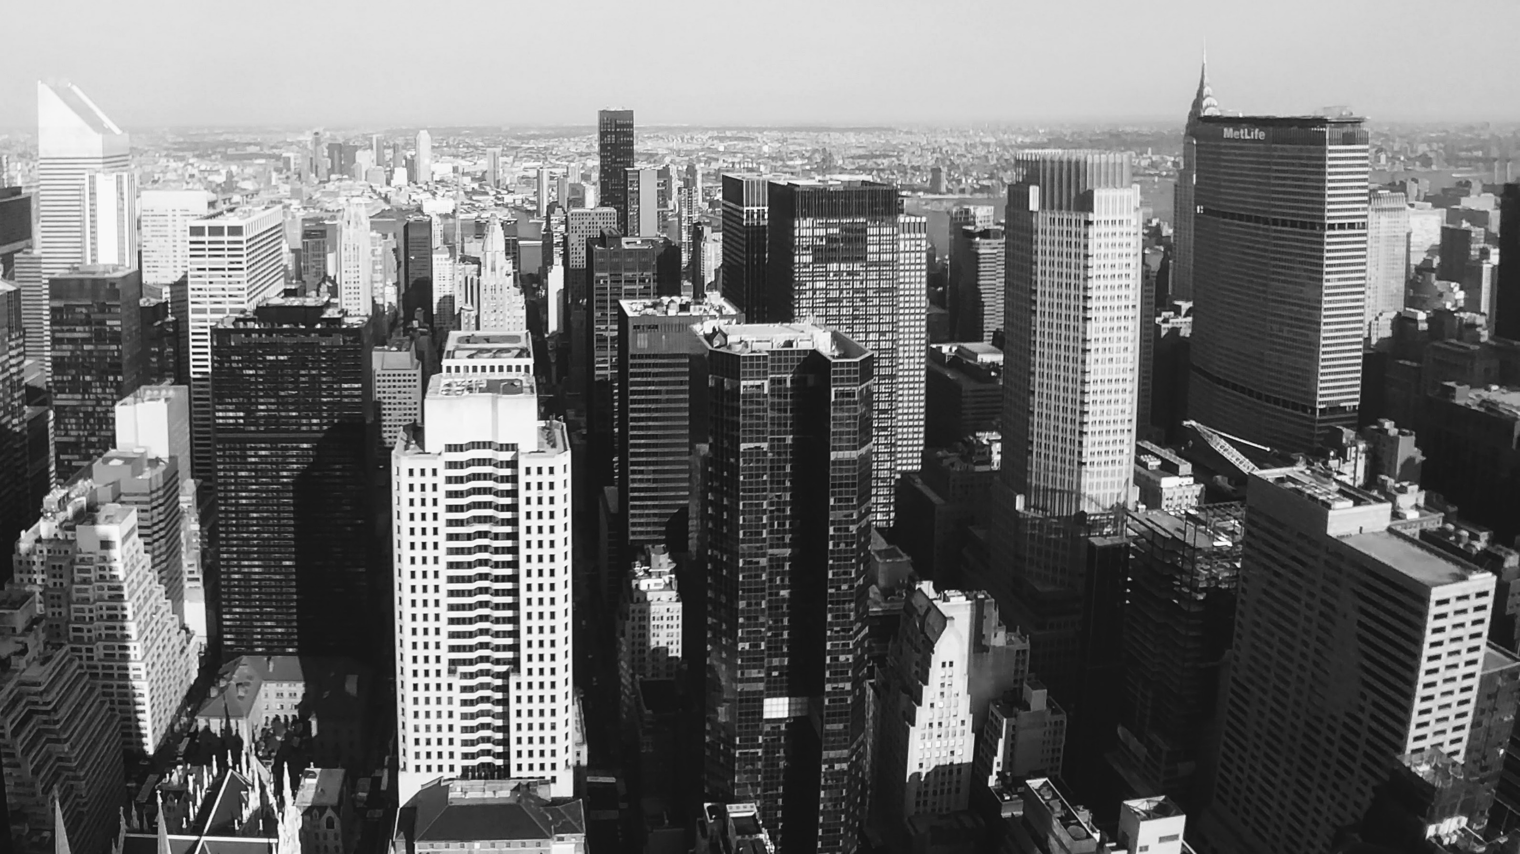
幻灯片 1
解决贝叶斯视角下的亚马逊商家问题
杨茜雅 李涵一
唐小卉 刘永哲

Slide 2


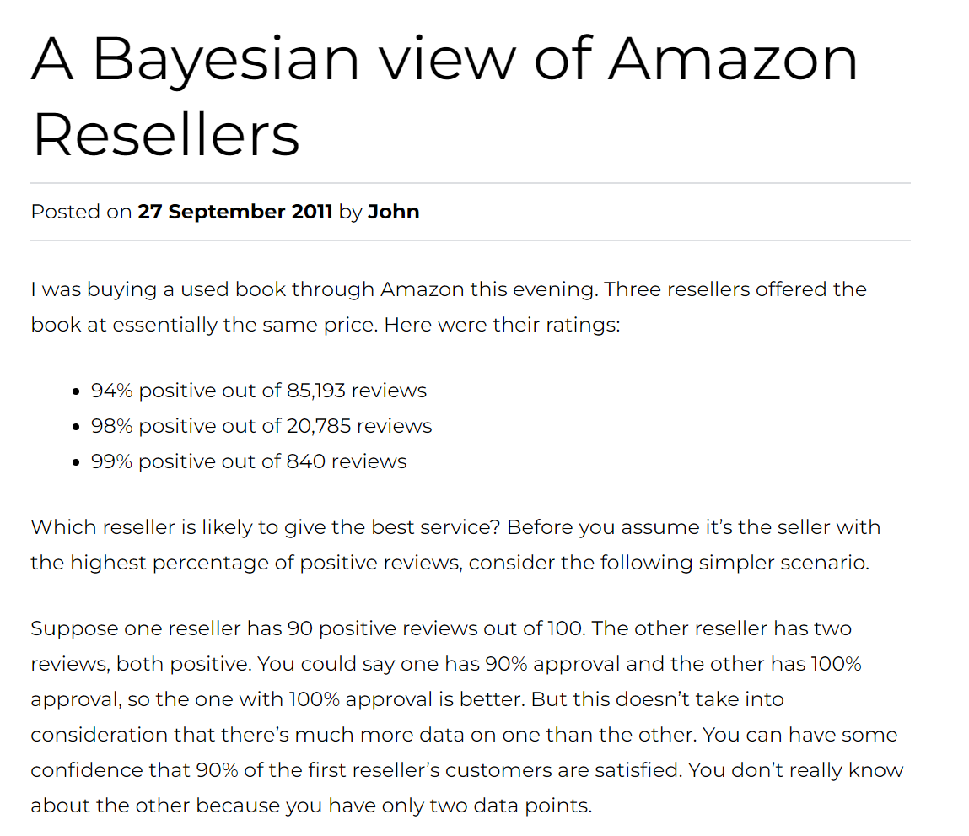
幻灯片 7
100条
50条
10条
你会选择哪个商家购买呢？

Slide 3
幻灯片6
拉普拉斯修正
贝塔分布
图像分析
唐小卉
李涵一 杨茜雅
刘永哲

Slide 4
拉普拉斯修正
例如:已知一维变量分布的采样结果，变量为A，A的取值有三种情况：a1，a2，a3。
现有样本集{ a1, a2, a1, a2, a1, a1, a1, a2},计算三种取值的概率
P(A=a1) =5/8
P(A=a2) = 3/8
P(A=a3) = 0/8=0
频率代替概率
概率为“0”

Slide 5

背景:为什么要做平滑处理?
零概率问题，就是在计算实例的概率时，如果某个量x，在观察样本库中没有出现过，会导致整个实例的概率结果是0。例如在文本分类的问题中，当一个词语没有在训练样本中出现，该词语的概率为0，使用连乘计算文本出现概率时也为0。这是不合理的，不能因为一个事件没有观察到就武断的认为该事件的概率是0。

Slide 6
拉普拉斯修正
例如:已知一维变量分布的采样结果，变量为A，A的取值有三种情况：a1，a2，a3
现有样本集{ a1, a2, a1, a2, a1, a1, a1, a2}
采用拉普拉斯平滑计算三种取值的概率：
P(A=a1) = (5+1)/(8+3) = 6/11
P(A=a2) = (3+1)/(8+3) = 4/11
P(A=a3) = (0+1)/(8+3) = 1/11

Slide 7
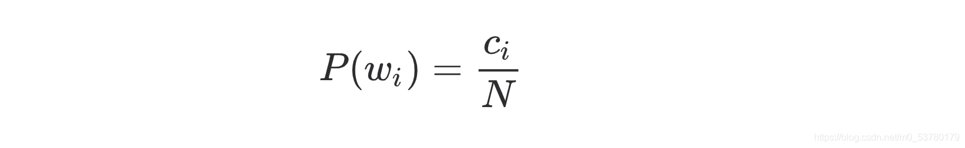

拉普拉斯修正
计算ωi 的概率，当不进行平滑时，是通过用总数 N 标准化该量的出现次数 ci 进行计算的：
当进行拉普拉斯平滑时，对的ωi计数加1，V为类别数

Slide 8
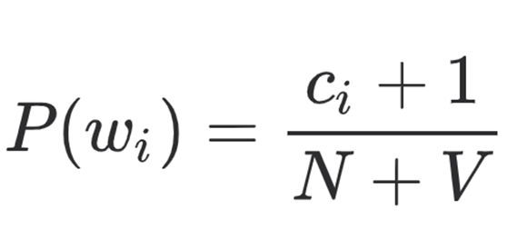
幻灯片 7
100条
P(A) = 93+1/100+2≈92.16%
50条
P(B) = 48+1/50+2≈94.23%
10条
P(C) = 10+1/10+2≈91.67%
好评数 + 1
评价总数 + 2

Slide 9

幻灯片 11
谢谢！

